Slide 1
게임 수학 – 강의 3
동명대학교 게임공학과
강영민

Slide 2
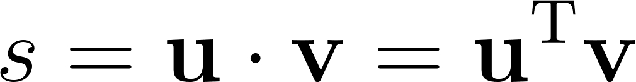


벡터의 곱
세 종류의 곱
아직 이해하기 힘든 부분은 그냥 넘어 가자
스칼라 곱^{scalar product}
내적^{inner product}, 점곱^{dot product}
벡터곱vector product
가위곱cross product, 외적outer product (이 수업에서는 외적이라 부르지 않음)
텐서곱tensor product
외적outer product (외적이라는 이름은 서로 다른 곱에 중복되어 사용)
이 수업에서 외적은 텐서곱만을 의미

Slide 3
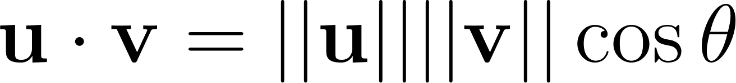
두 벡터의 스칼라 곱 – 내적 혹은 점곱
결과
스칼라
두 벡터의 크기에 비례하고 사잇각의 코사인에 비례
계산법
기하적 의미
의미를 파악하기는 어려움

Slide 4
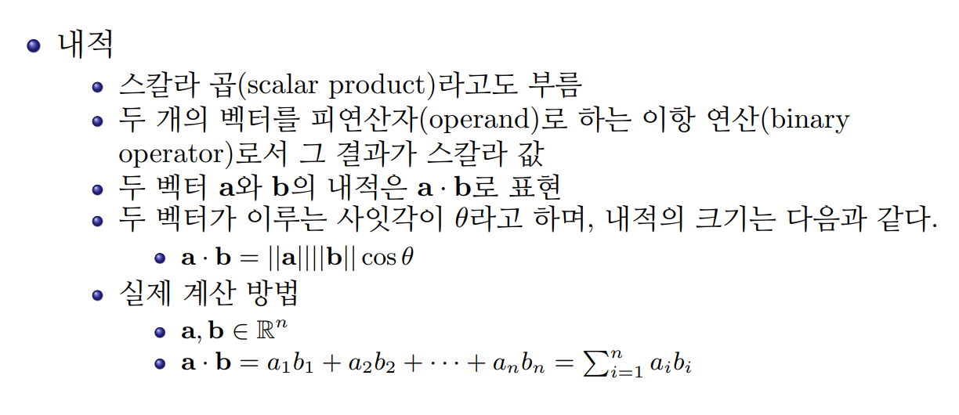
내적, 혹은 스칼라 곱에 대하여
기하적 의미
의미를 파악하기는 어려움

Slide 5
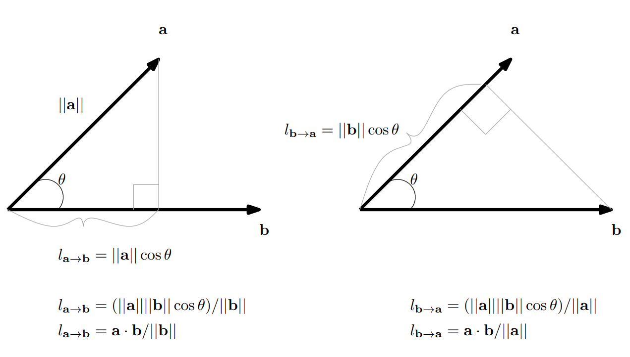
내적의 기하적 의미
점곱은 한 벡터를 다른 벡터 방향에 수직으로 내린 그림자의 길이를 그림자를 받는 벡터의 크기로 곱한 것

Slide 6
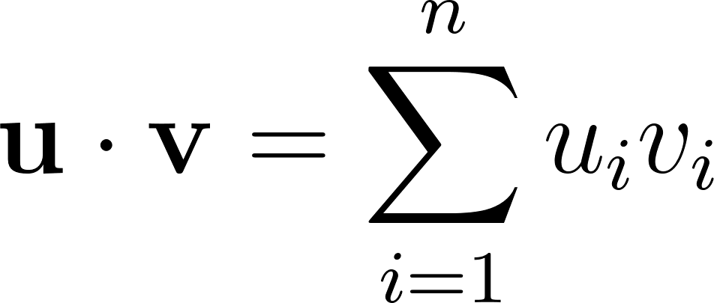
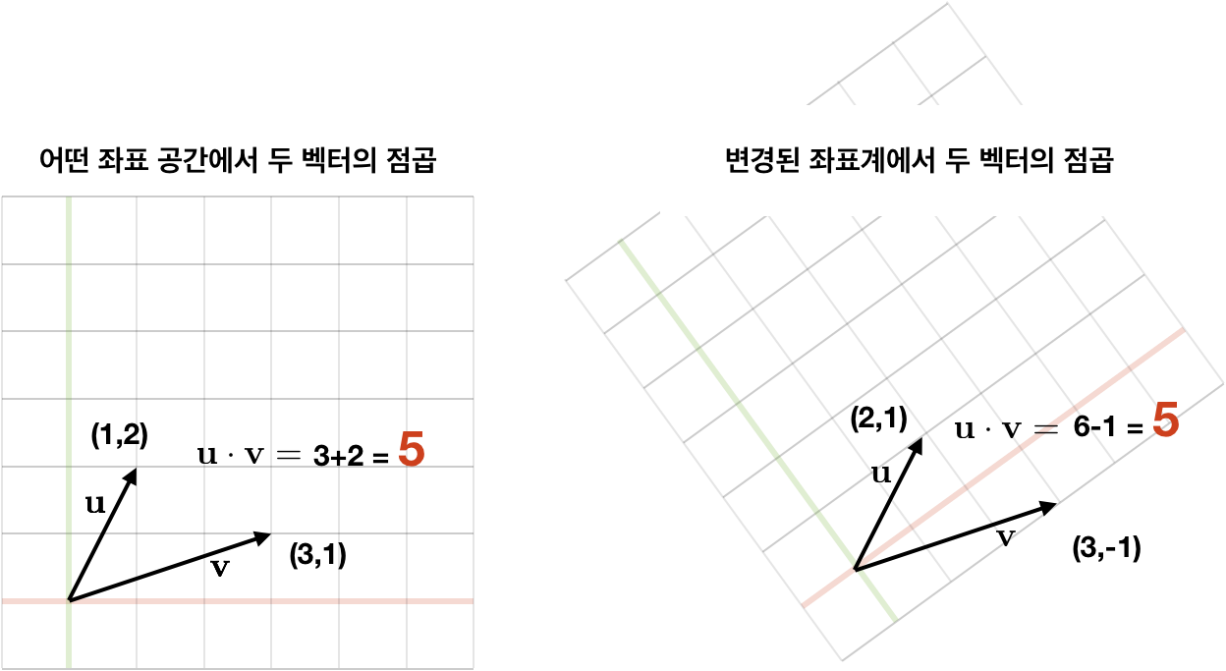
점곱은 불변량^{invariant}인가?
변경된 좌표계에서의 점곱 비교

Slide 7
점곱 계산 – coding
 | import numpy as np u = np.array([7.5, -1.2]) v = np.array([3.0, 3.7])
벡터의 준비
 | dot_product = 0 for i in range(len(u)): # 벡터 u의 원소 개수만큼 반복 dot_product += u[i]*v[i] # 각 원소를 대응하는 벡터 v의 원소와 곱해 누적 print(dot_product)
 | 18.06
직접 구현해 보기 – 가장 느림
 | print(u*v) # 두 벡터의 아다마르 곱 print((u*v).sum()) # 아다마르 곱으로 얻은 벡터 원소의 합
 | [22.5 -4.44] 18.06
아다마르 곱을 계산한 뒤 reduction
 | dot_product = u.dot(v) print(dot_product)
 | 18.06
넘파이 배열의 dot 메소드 사용하기

Slide 8
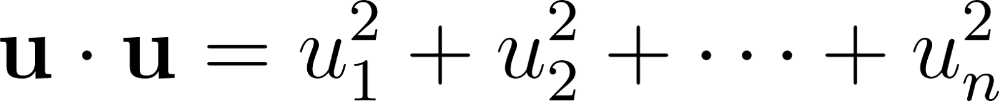
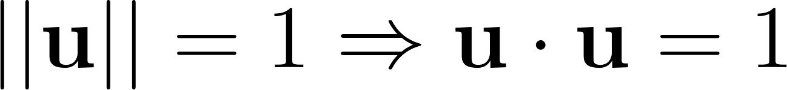
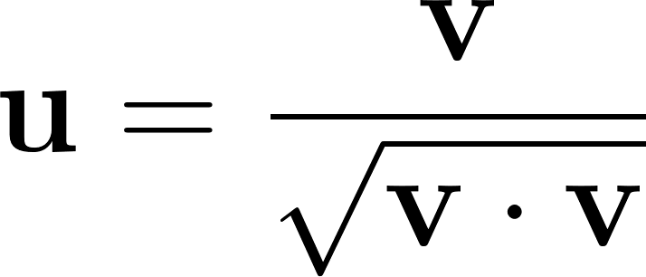
벡터 내적의 기본 성질
내적과 벡터 길이의 관계
같은 벡터를 내적하면?
이것은 2차 노름을 제곱한 것
벡터 크기의 제곱
이 벡터가 단위벡터라면?
결과는 1
벡터의 정규화를 내적으로 표현하면?
벡터 v를 정규화해서 단위 벡터 u를 얻기

Slide 9
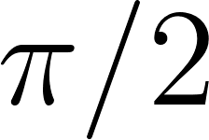
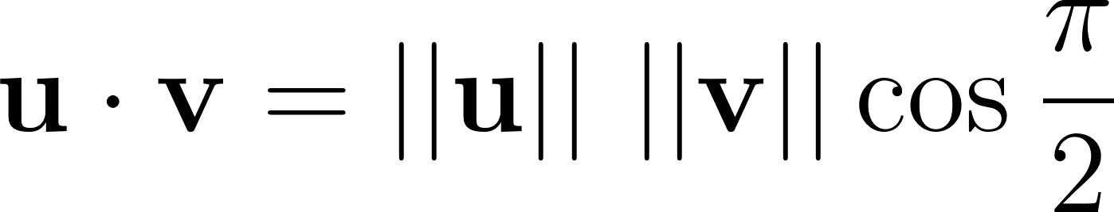
두 벡터가 이루는 사잇각과 내적의 관계
서로 수직하는 벡터 u와 v의 내적은?
사잇각이 90도, 즉
직교하는 두 벡터의 내적은 언제나 0
기하를 이용한 간단한 이해: 직교하는 두 벡터는 서로 그림자를 드리우지 않는다

Slide 10
내적의 기하적 의미
점곱은 한 벡터를 다른 벡터 방향에 수직으로 내린 그림자의 길이를 그림자를 받는 벡터의 크기로 곱한 것

Slide 11
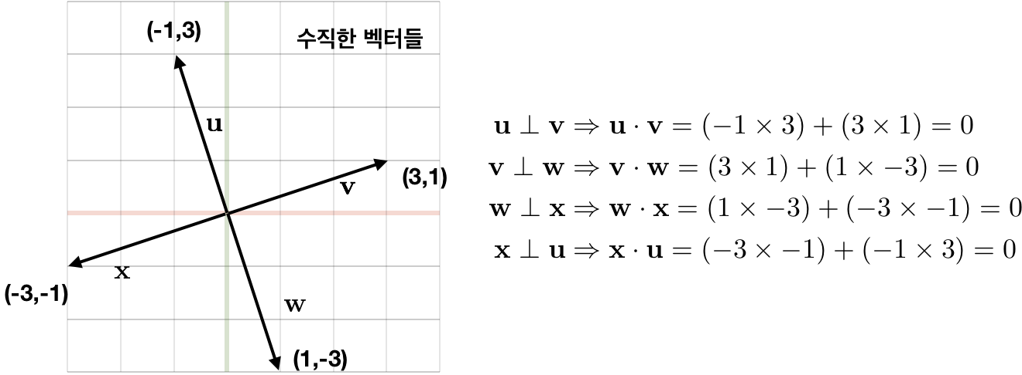
직교하는 벡터들의 내적 예시
언제나 0이 된다

Slide 12
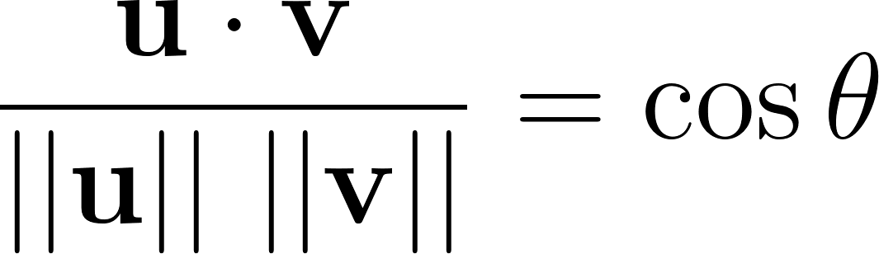
내적으로 사잇각 구하기
두 벡터 u와 v가 길이 1인 단위벡터인 경우
두 벡터의 내적은 사잇각의 코사인
두 벡터의 길이가 1이 아닌 경우는 정규화하면 됨
벡터의 내적으로 두 벡터의 사잇각을 구하고 싶다면, 두 벡터의 크기로 나눔
실용적인 쓸모가 있어 보임

Slide 13
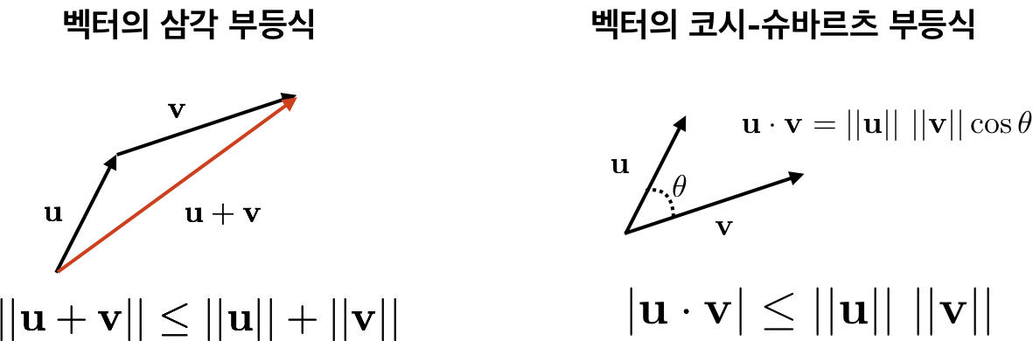
중요한 두 부등식
삼각 부등식과 코시-슈바르츠 부등식
다른 형태의 코시-슈바르츠 부등식
내적
u의 노름 제곱
v의 노름 제곱

Slide 14
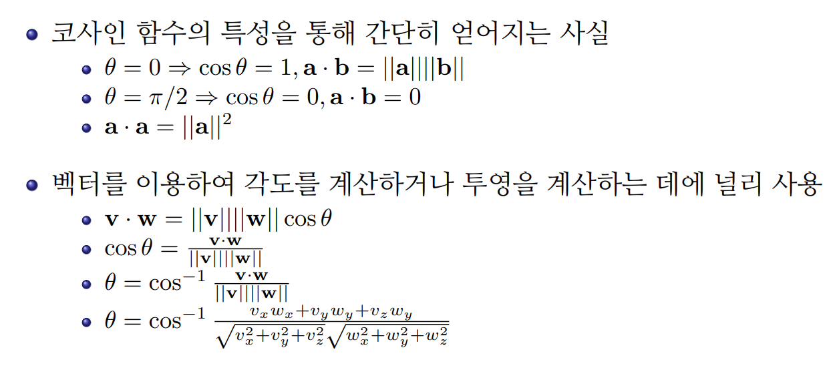
내적의 활용
내적의 성질을 통해 알 수 있는 것

Slide 15
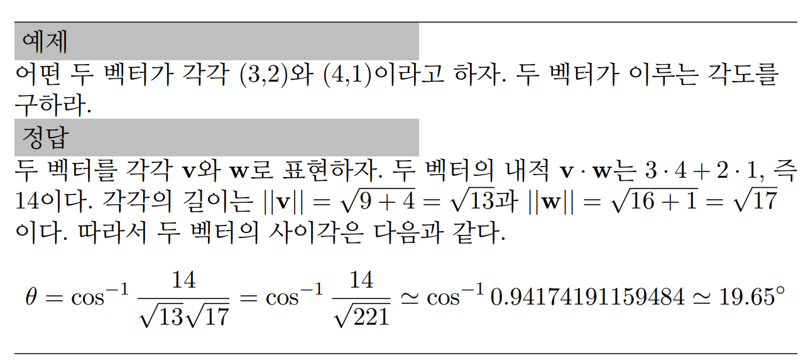
내적의 활용
내적의 성질 활용한 두 벡터의 사잇각 구하기

Slide 16
내적의 활용
내적의 성질 활용한 두 벡터의 사잇각 구하기
(4, 5)
(5,3)
?
?
(-1, 2)
(6,-3)
(5, -1)

Slide 17
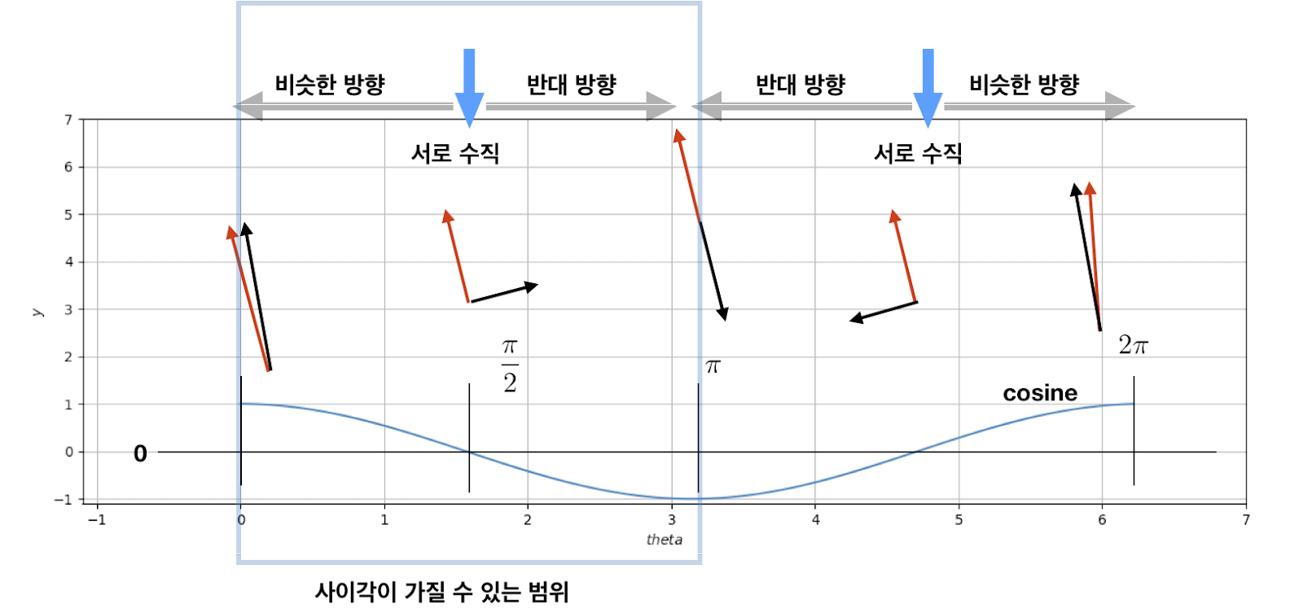
내적의 활용
벡터의 유사도 판정 – 코사인 유사도^{cosine similarity}
두 벡터의 일치도를 두 벡터 사잇각의 코사인 값으로 정한다면?

Slide 18
[실습] 벡터의 유사도 검사
임의의 벡터에서 지정한 벡터와 가장 유사한 벡터 찾기

Slide 19
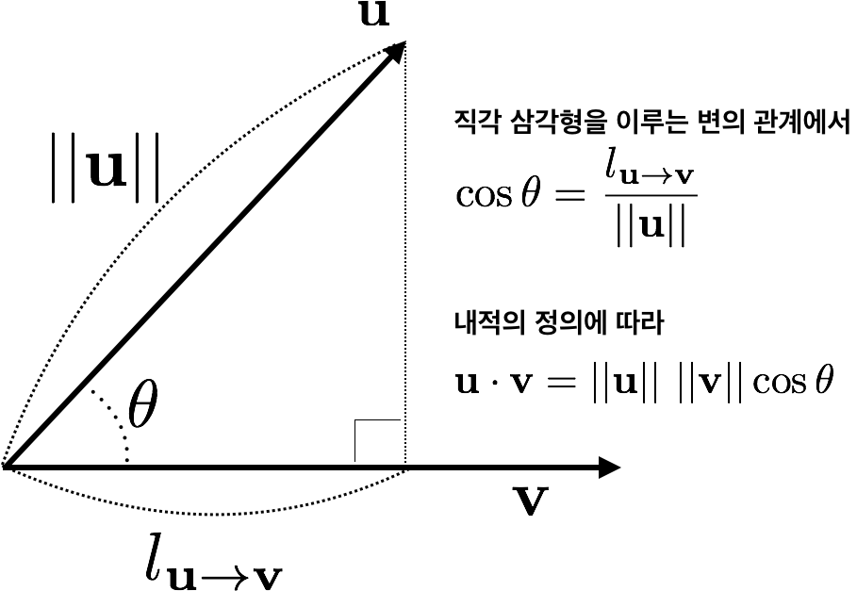
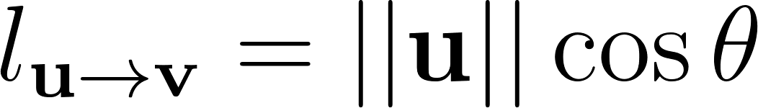
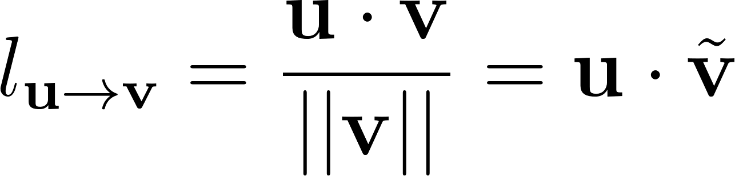
내적의 기하적 의미 - 투영
내적은 투영과 밀접한 관계

Slide 20
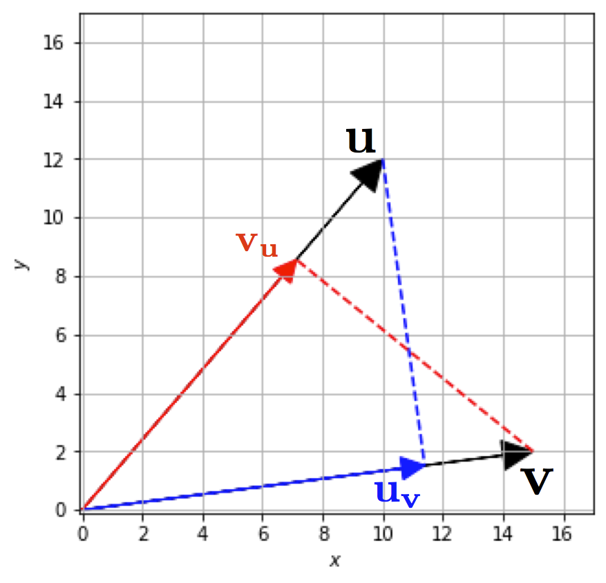
[실습] 투영벡터의 계산
벡터 u와 v가 주어질 때,
두 벡터가 서로에게 수직으로 떨어뜨리는 그림자 벡터를 구하자

